Slide 1

自制shell程序答辩
汇报人：蹇小丽、尹科蘭、乔世聪

Slide 2
目录
1
项目概述
2
核心内容
3
小组分工与项目演示
4
总结与展望

Slide 3
1
项目概述

Slide 4

自制 Shell 程序
技术栈： 编程语言：C++ 标准库：使用C++标准库中的容器、算法和输入/输 出流。 系统调用： fork() 和 execvp()：用于创建子进程和执行命令。 pipe()、dup2() 和 waitpid()：管道操作和进程同 步。 open()：用于文件操作，实现输入/输出重定向。
目标：开发一个功能完备的 Shell 程序，支持基本的命令执行、管道操作以及输入/输出重定向

Slide 5
2
核心内容

Slide 6

shell 程序能够提供可 shell 编程的功能，能够执行简单的 shell 脚本
命令行解析
输入/输出重定向
将输入字符串分割成命令和参数。
支持简单的语法分析
支持 < 进行输入重定向，> 和 >> 进行输出重定向。
处理文件描述符的重定向，实现命令的输入输出控制
命令执行
executeCommand方法用于解析和执行用户输入的命令。
管道操作
Shell脚本
实现命令之间的输出作为另一个命令的输入。
使用 pipe() 创建管道，dup2() 进行文件描述符重定向
脚本支持、变量定义与替换、支持if、while、for等控制流语句的执行、函数定义

Slide 7
3
小组分工与项目演示

Slide 8
小组分工
尹科蘭
开发支持简单Shell 脚本的功能、控制流语句执行，负责整体的错误处理和性能优化
蹇小丽
乔世聪
实现 I/O 重定向和管道功能，负责整合各个模块并进行系统测试
负责命令的解析和执行，结果的显示。

Slide 9
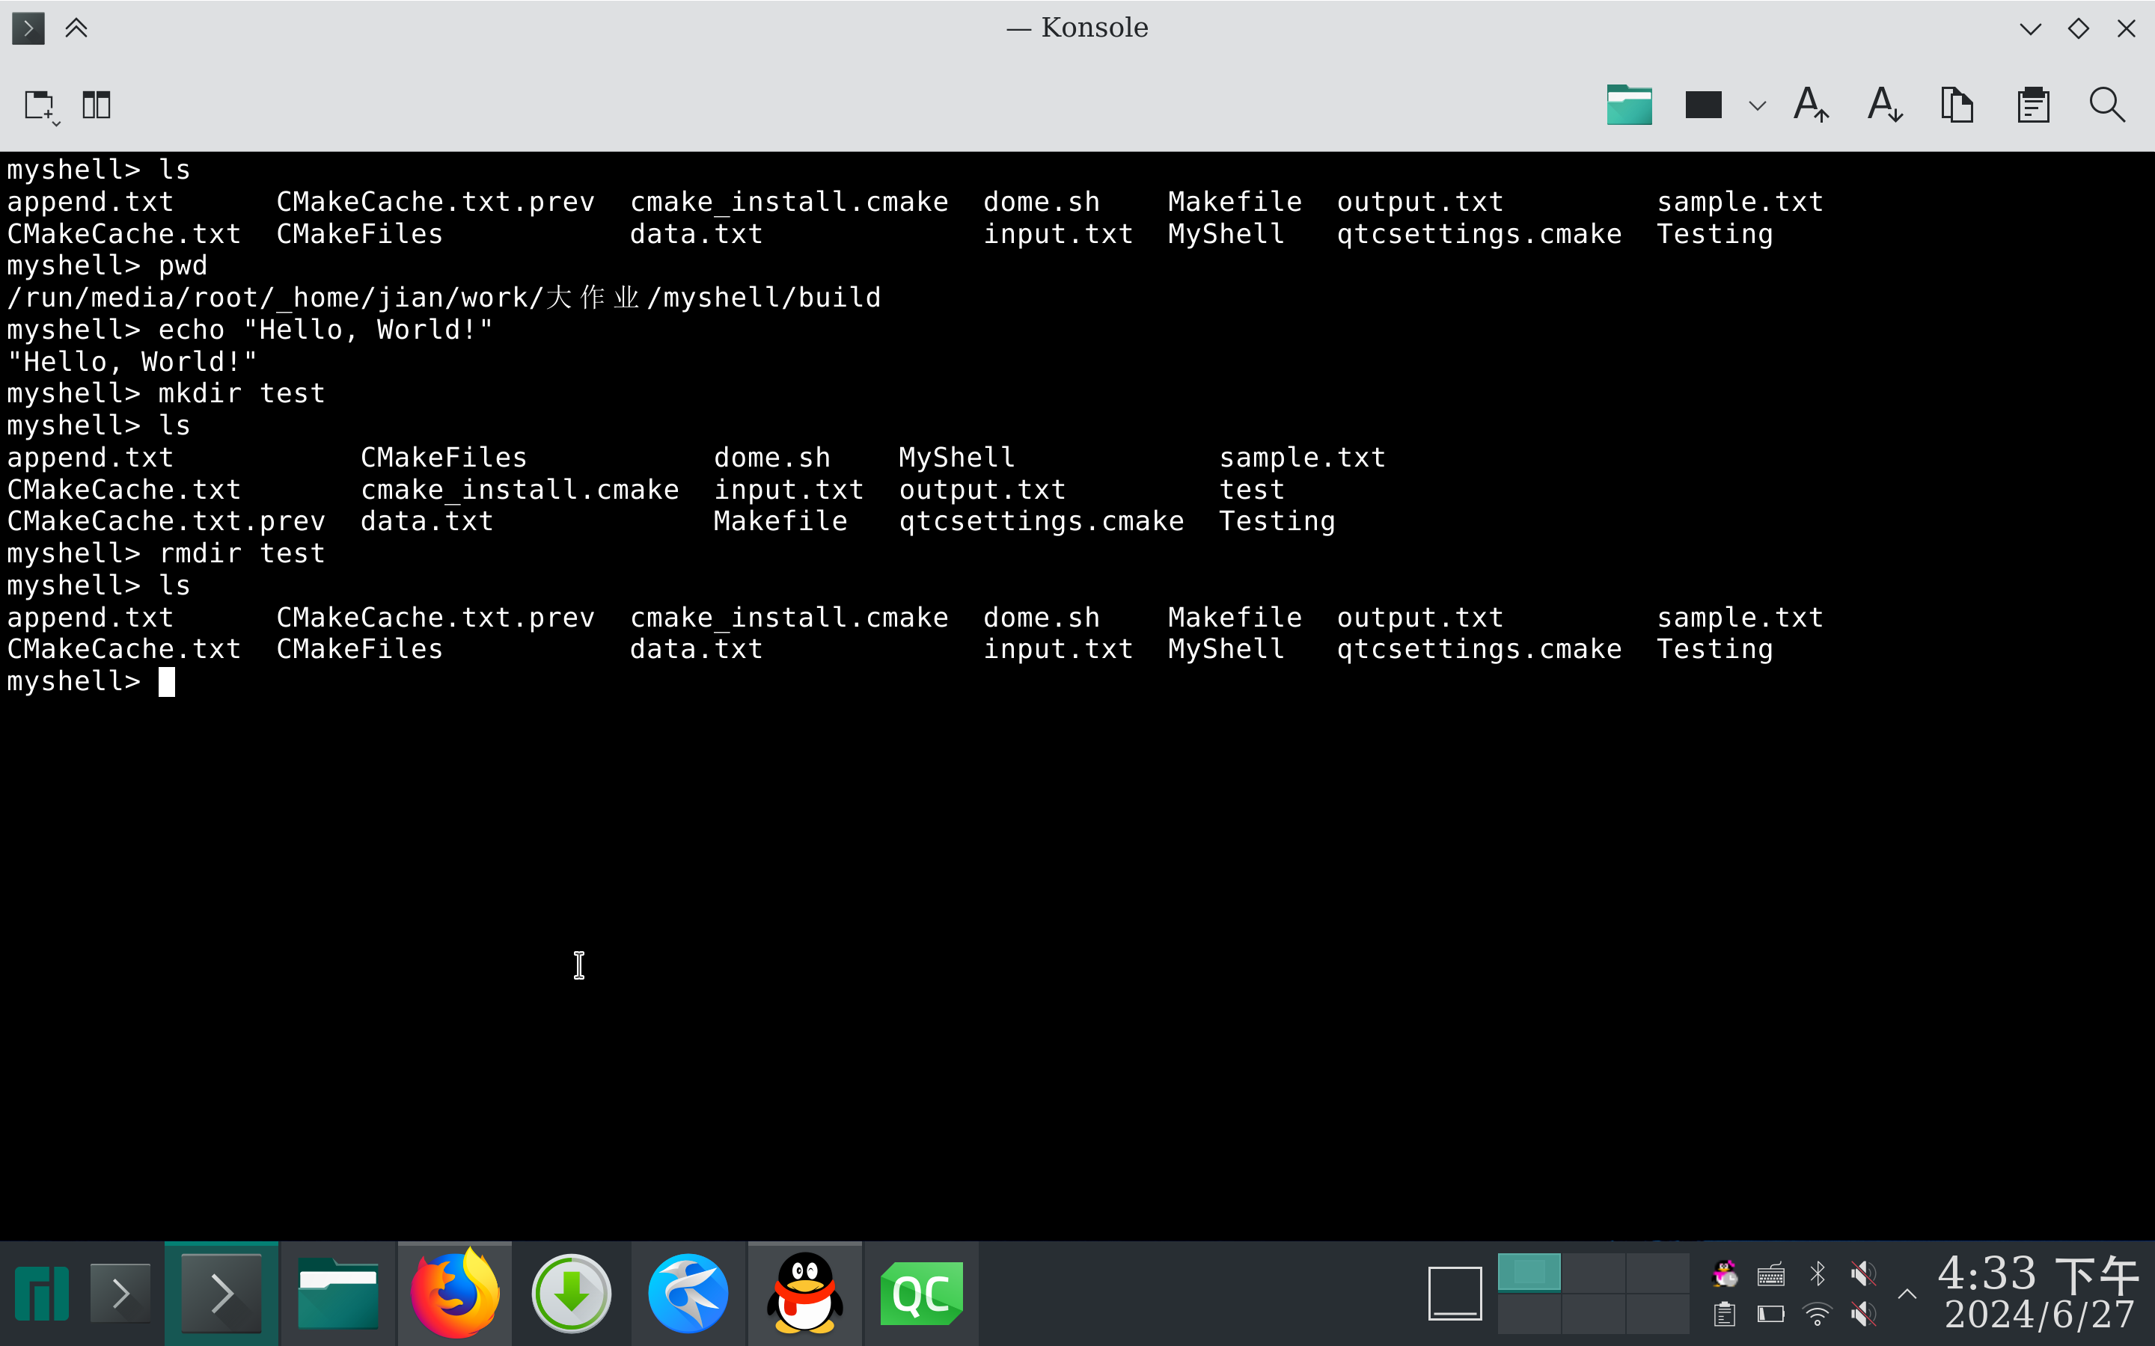
代码演示——简单命令执行
自制 Shell 程序

Slide 10
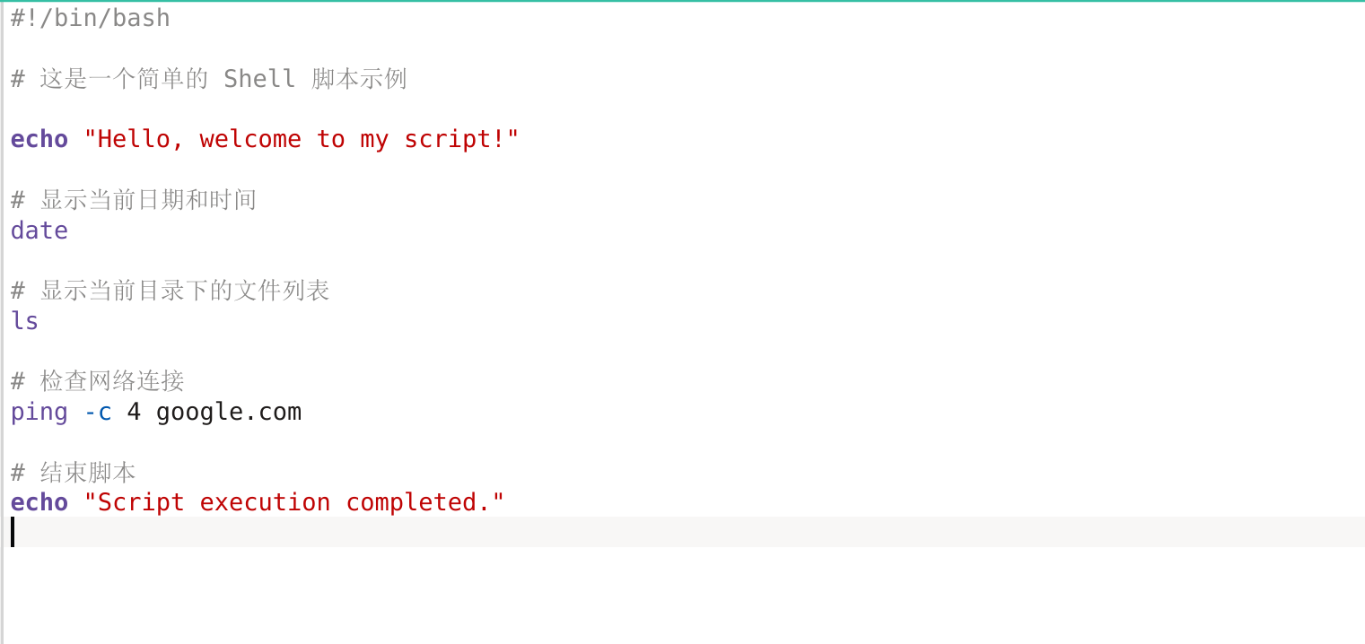
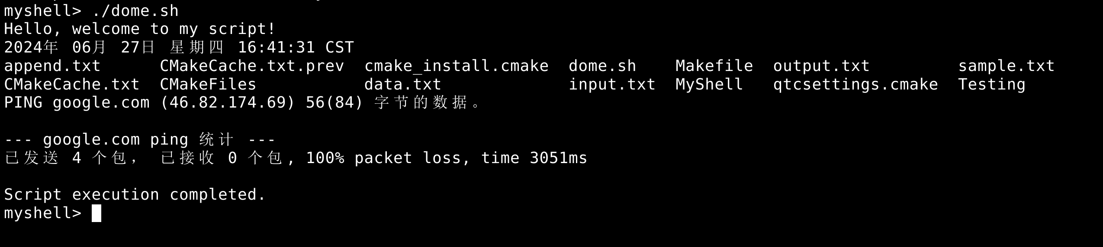
代码演示——执行shell脚本
自制 Shell 程序

Slide 11
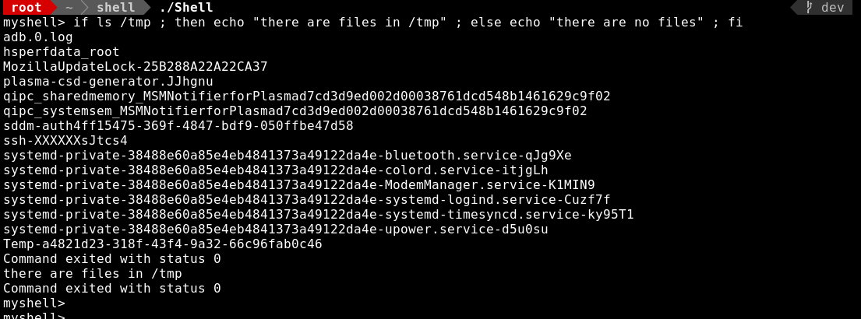
代码演示——执行if控制流语句
自制 Shell 程序

Slide 12
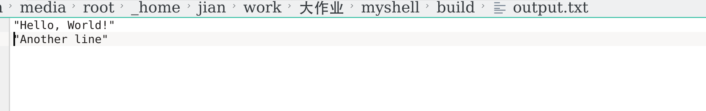
代码演示——带重定向的命令执行
自制 Shell 程序

Slide 13
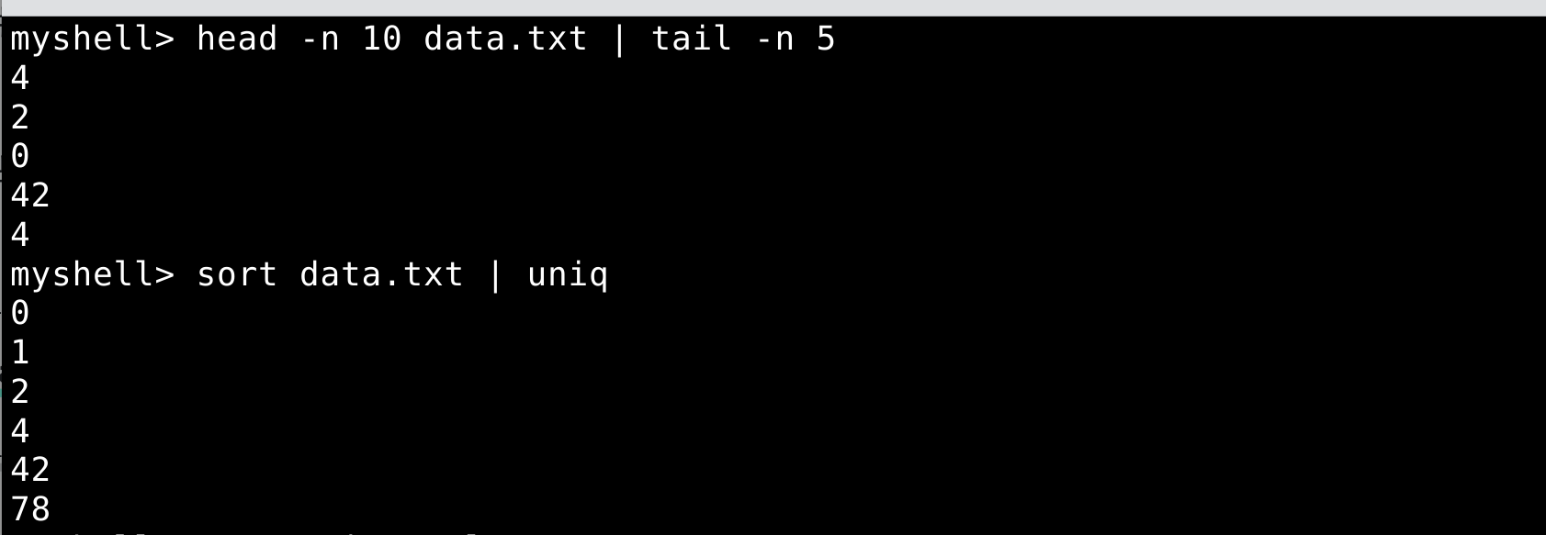
代码演示——带管道的命令执行
自制 Shell 程序

Slide 14
4
总结与展望

Slide 15
总结：
1.成功实现了一个基本的C++ Shell程序，它具备了命令执行、管道操作以及输入/输出重定向等核心功能。
2。程序采用类和对象的方式组织代码，提高了代码的可读性和可维护性。
3.通过使用fork和exec系统调用，实现了进程的创建和命令的执行。
可改进方向：
1.增强Shell的健壮性，处理更多的边界情况和异常输入
2.扩展Shell的功能，比如添加命令历史记录、命令自动补全等
。
自制 Shell 程序

Slide 16
非常感谢观看！

